Slide 1
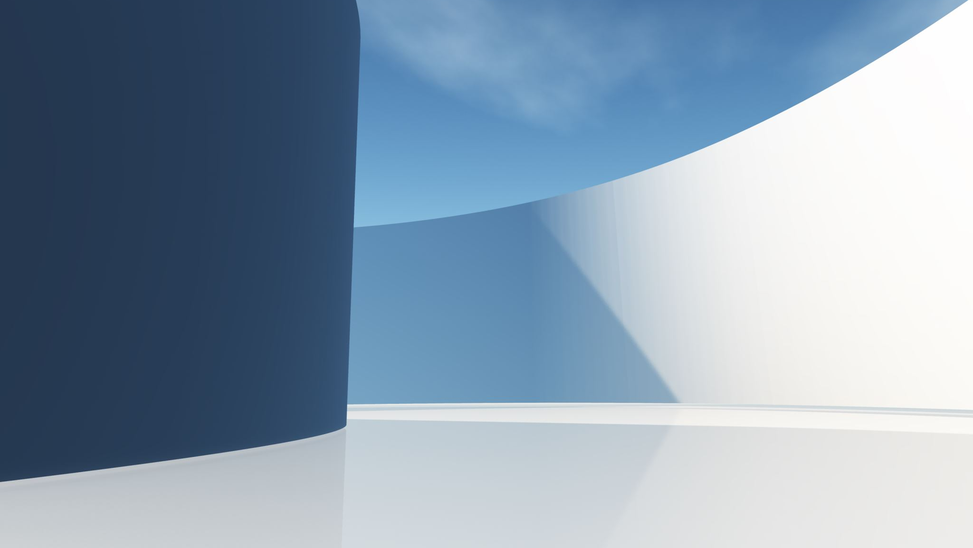

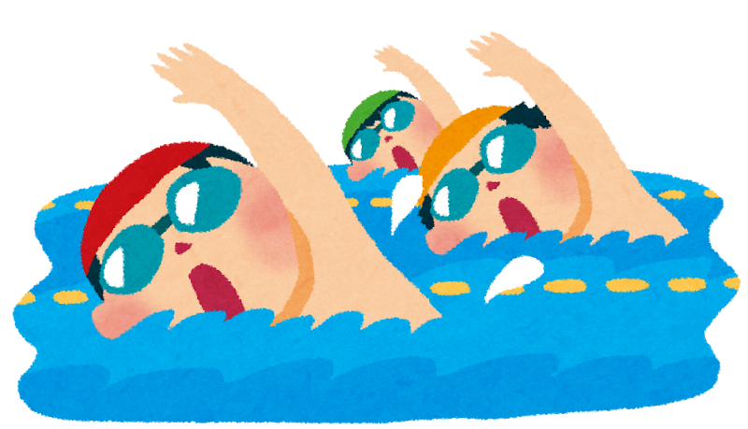
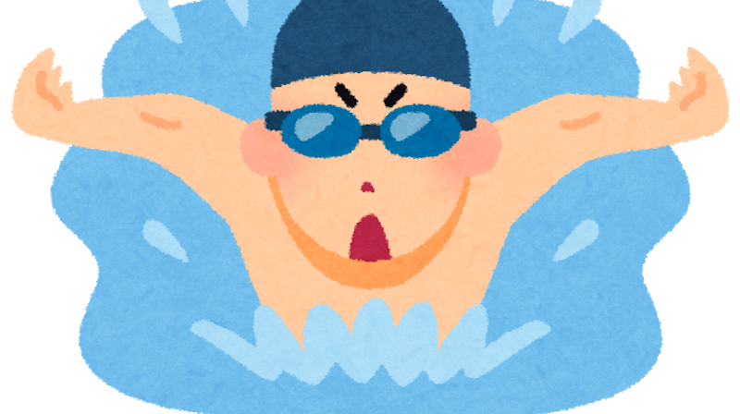
スイム エクスペリエンス 構想
！
！
！
！
！

Slide 2
Swim Experience スイム・エクスペリエンス
Swim Experience (スイム・エクスペリエンス)
エクスペリエンスとは、一般的に「経験」や「体験」を意味する言葉ですが、
スイム・エクスペリエンスの活動は、
●「競泳を通じた人格形成」
●「戦略的な考えで、レースから練習まで自分で構築できる選手の創出」
を合言葉に、競泳を愛する選手たちに、
スイムエクスペリエンスの活動を通じて、競泳選手としてレベルの高い経験・体験をして
選手として、人間として成長してほしいとの願いから名づけました。

Slide 3
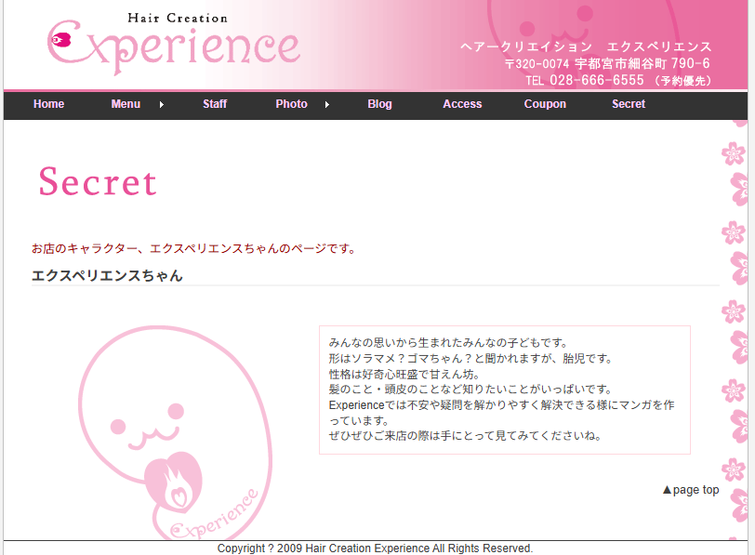

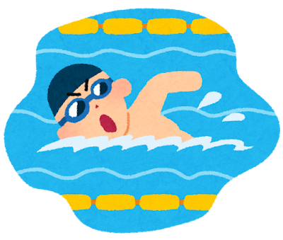
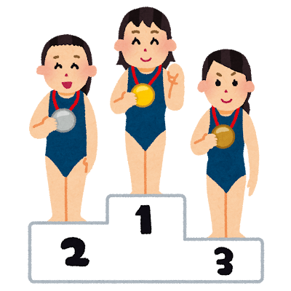
スイム・エクスペリエンスちゃん キャラクター作成を交渉中
スイムエクスペリエンスちゃんの誕生
水泳をイメージして
ブルーにしてほしい
ゴーグルを持っている
またはかけている
影で勝つために
努力してる姿
（グレー字で、戦略練ってる、または吹き出しの中で泳いでる姿）

Slide 4
【競泳選手たちの悩みは何か？】
自分に少しでも改善する部分、伸びる余地（可能性、伸びしろ）があるなら、
その部分を選手が理解して、修正して、１秒でも0.1秒でもいいから速くなりたい
・競泳の練習って単調で単に辛いだけだけど、それってみんな普通のこと？
・自分の得意種目、得意な距離って、本当に自分に合っている種目なのかな？
・今の得意種目を泳いでいる中で、足りない要素、改善点はあるのかな？
・このまま競泳を続けて行って、みんなに追いつき、追い越せるかな？タイムは縮まるのかな？
わかるなら、どの時期に、どのくらい取り組めば、タイムは短縮できるのかな？
・タイムが短縮できる要素はどこにあるのか、分かればもっとやる気が起きるのになあ
競泳選手の現役寿命は、学生で13年間（小4～大学）、マスターズでは故障や死ぬまで
➡競泳選手の寿命は短いので、出来るだけ効率的に理解できるツールを使って
選手へフィードバックを行うことが重要！

Slide 5
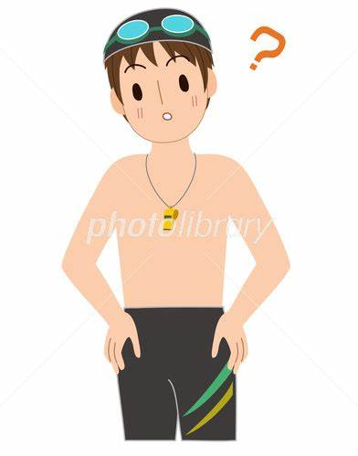

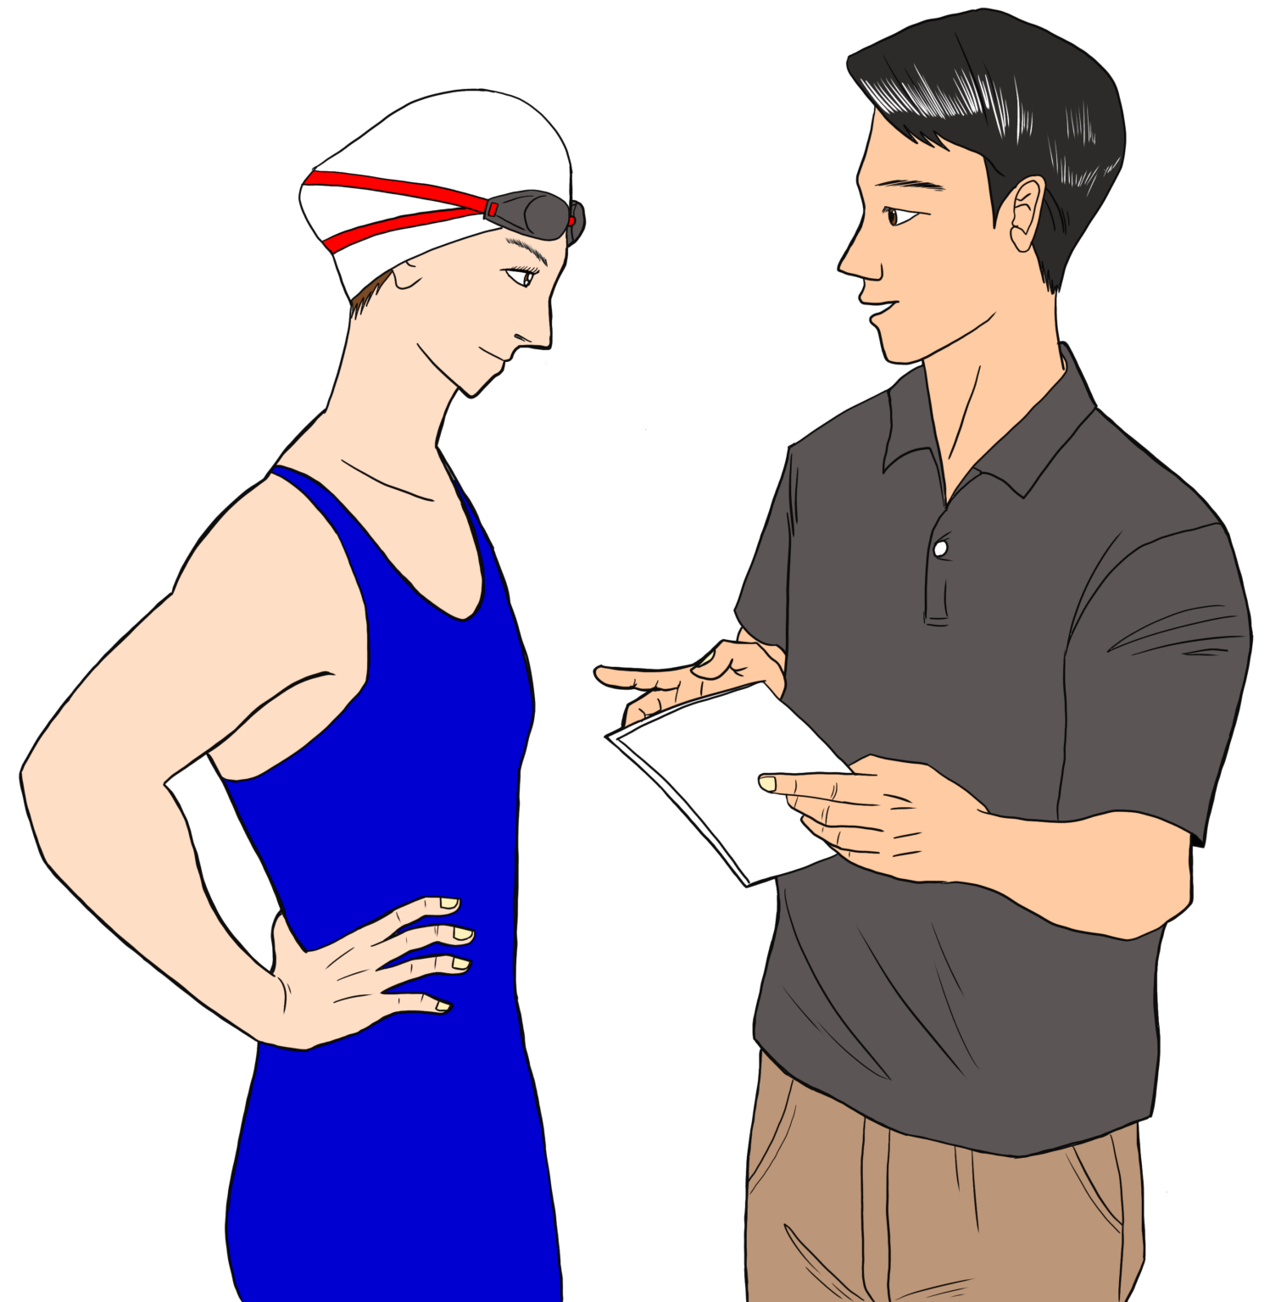
今の練習量や負荷が足りない？根性が足りない？
スイミングコース、コーチと方向性が合ってない？
競泳、練習への向き合い方が悪い？
競泳に向いてない？種目と距離が合っていない？
身体の成長期、マスターズなら停滞期・下降期、
自分の身体の特性が把握できていない
自分の身体が、現状どんな状態で今後はどうなっていくか
自分の性格は、競泳に対してどんなアプローチが必要か
練習やレース本番では、どのように向き合って、どう攻略すればよいか
＜スイム・エクスペリエンスの着想＞
競泳に特化し、数値で示し、選手個人へ直接アドバイスが出来ないか？

Slide 6
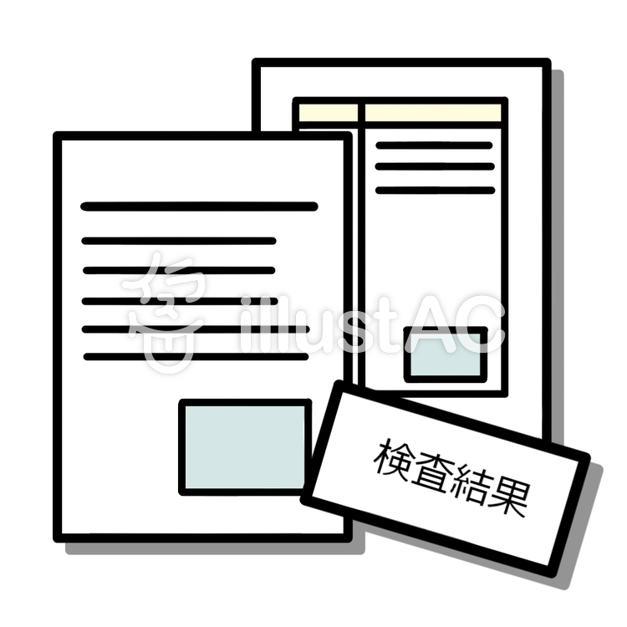
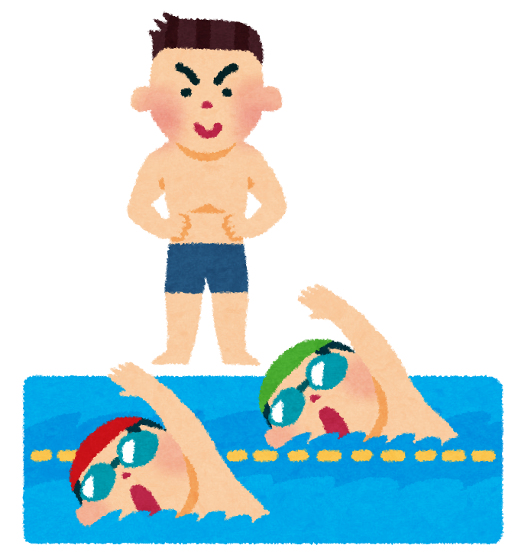

＜スイム・エクスペリエンスのアプローチ＞
★アスリート問診・診断・アドバイス（※有料）を行う
選手の身体の特性・将来予測、アドバイスを行って、いつ、どの時期に、
何を行う・対応・処置することで、タイム短縮が可能かを提案する
競泳アスリートランク付けを実施
☆クラブチーム化 スイム練習（準備中）
どんな練習が適しているか、どんな心構えで望むと良いかをアドバイス
練習でどこがポイントか、各選手の必要な部分をアドバイス
☆クラブチーム化 レース戦略の構築（準備中）
１年間で大切なレース・大会がある場合の調整方法や、
心身の持っていき方をアドバイス

